Slide 1

Дулат Исабеков “Әпке” драмасы
37
Частных детских
сада
43
Мини-центра
Сабақтың тақырыбы: Қазақ киносының атасы
ҚАЗАҚ ТІЛІ (Т2)
10-СЫНЫП

Slide 2
Оқу мақсат(тар)ы
37
Частных детских
сада
43
Мини-центра
10.Т1.5.1 мәтіннен автордың көзқарасын (негізгі ойын) негіздейтін аргументтерді талдай отырып, астарлы ойды анықтау.
10.А2.3.1 сөйлеу ағымындағы интонацияның құрамдас бөліктері: әуен, әуез, тембр, қарқын, кідірісті сөйлеу мәнеріне сай қолдану.

Slide 3
Сабақтың мақсаты
Барлығы: Сөздер, жетекші сұрақтар, мәтін тақырыбы арқылы негізгі ойды анықтайды.
Көбі: Мәтіннен автордың көзқарасын негіздейтін аргументтерді талдай отырып, астарлы ойды анықтайды.
Кейбірі: Сөйлеу ағымындағы интонацияның құрамдас бөліктері: әуен, әуез, тембр, қарқын, кідірісті сөйлеу мәнеріне сай қолданады.
37
Частных детских
сада
43
Мини-центра

Slide 4
Бағалау критерийлері
мәтіннен автордың көзқарасын (негізгі ойын) негіздейтін аргументтерді талдай отырып, астарлы ойды анықтау;
сөйлеу ағымындағы интонацияның құрамдас бөліктері: әуен, әуез, тембр, қарқын, кідірісті сөйлеу мәнеріне сай қолданады.
37
Частных детских
сада
43
Мини-центра

Slide 5
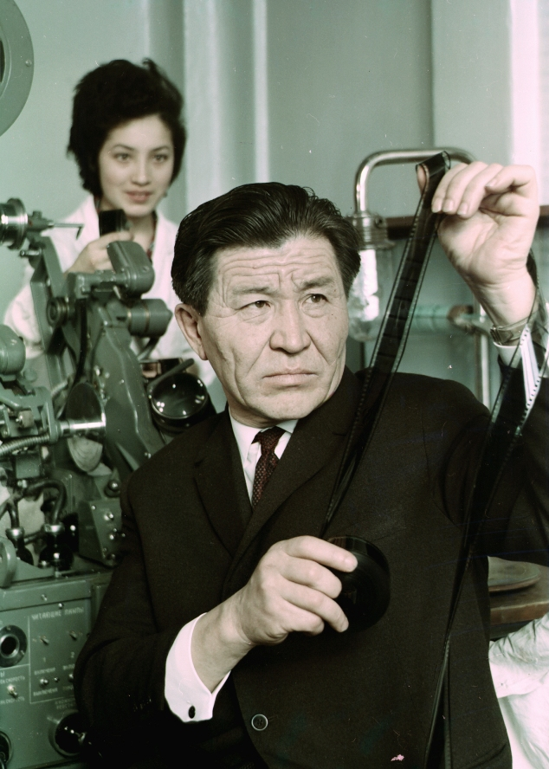
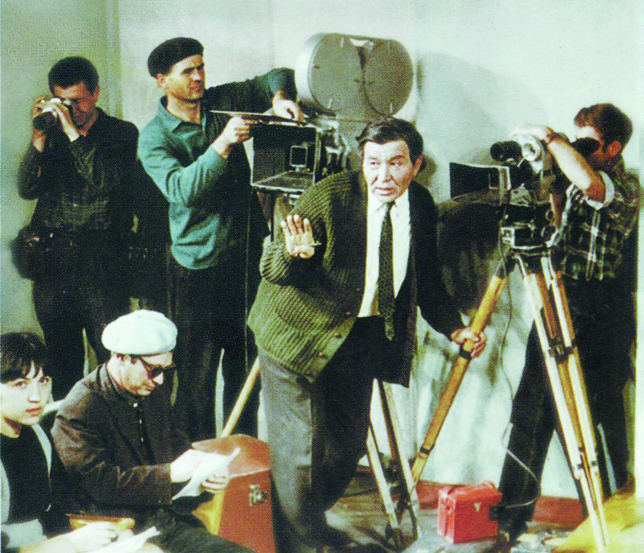

Төмендегі суреттерге қарап сабақтың тақырыбын болжаңдар, сұрақтарға жауап беріңдер.
Киноны кім түсіреді? «Қазақфильм» киностудиясы туралы не білесің? «Қыз Жібек» фильмін көрдің бе? Режиссер болсаң, қандай фильм түсірер едің?
Дескриптор: суреттерге қарап сабақтың тақырыбын болжайды; сұрақтарға жауап береді.

Slide 6
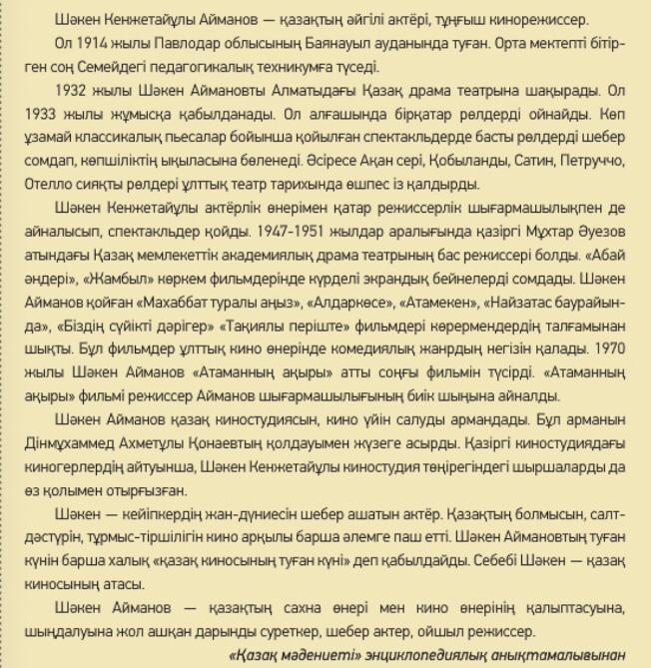
Жаңа сабақ

Slide 7
1-тапсырма
Төмендегі сөздерді оқып, қандай сұрақтарға жауап беретінін анықтаңдар.
Әйгілі, тұңғыш
Дескриптор:
берілген сөздерді оқиды;
қандай сұраққа жауап беретінін анықтайды.

Slide 8
Өзіңді тексер!
Жауабы: Қандай?

Slide 9

2-тапсырма
Сөздер мен сөз тіркестерін мағынасына қарай сәйкестендіріп, мәтін құра.
Дескриптор: сөздер мен сөз тіркестерін мағынасына қарай сәйкестендіреді; мәтін құрайды.

Slide 10
Өзіңді тексер!
Жауабы:
1.Кино өнері;
2.Дарынды суреткер;
3.Өнер иесі;
4.Театр тарланы;
5.Өз ісінің шебері;
6.Тұңғыш режиссер.

Slide 11
3-тапсырма
Төменде берілген хронологияның Ш.Айманов өміріне қандай қатысы бар? Мәтінді пайдаланып, дәлелде.
1914 жыл
1932 жыл
1933 жыл
1947-1951 жылдар
1970 жыл
Дескриптор:
берілген хронология бойынша Ш.Аймановтың өміріне қандай қатысы барын жазады;
мәтінді пайдаланып, дәлелдейді.

Slide 12
Өзіңді тексер!
Жауабы:
1914 жылы Павлодар облысының Баянауыл ауданында туған.
1932 жылы Ш.Аймановты Алматыдағы Қазақ драма театрына шақырады.
1933 жылы жұмысқа қабылданады.
1947-1951 жылдар аралығында қазіргі Мұхтар Әуезов атындағы Қазақ мемлекеттік академиялық драма театрының бас режиссері болды.
1970 жылы Ш.Айманов «Атаманның ақыры» атты соңғы фильмін түсірді.

Slide 13
Сабақты бекіту
«ПОПС» формуласын қолданып, «Шәкен – қазақ киносының атасы» деген пікірді дәлелде.
Бірінші сөйлем: «Менің ойымша, ... ».
Екінші сөйлем: «Себебі мен оны ... деп түсіндіремін».
Үшінші сөйлем: «Оны мен ... деген деректермен, мысалдармен дәлелдей аламын».
Төртінші сөйлем: «Осыған байланысты мен ... деген шешімге келдім».

Slide 14
Кері байланыс
Маған ... қиын болды.
Мен ... түсіндім.
Мен ... үйрендім.

Slide 15
Қосымша ақпарат
https://yandex.kz/video/preview/?filmId=5459189893293847844&from=tabbar&parent-reqid=1601927120121532-743650722968287052300266-prestable-app-host-sas-web-yp-154&text=Шәкен+–+қазақ+киносының+атасы»
Шәкен Айманов туралы қызықты деректер
Бейнероликті қарау ұсынылады

Slide 16
Баршаға қолжетімді, сапалы білім!
37
Частных детских
сада
43
Мини-центра
Цифрлы Қазақстан
Үш тілді
Дербес оқыту
Нәтижелі
Қол
жетімді
Тиімді
Білімді бағалау
Заманауи технология

